Slide 1





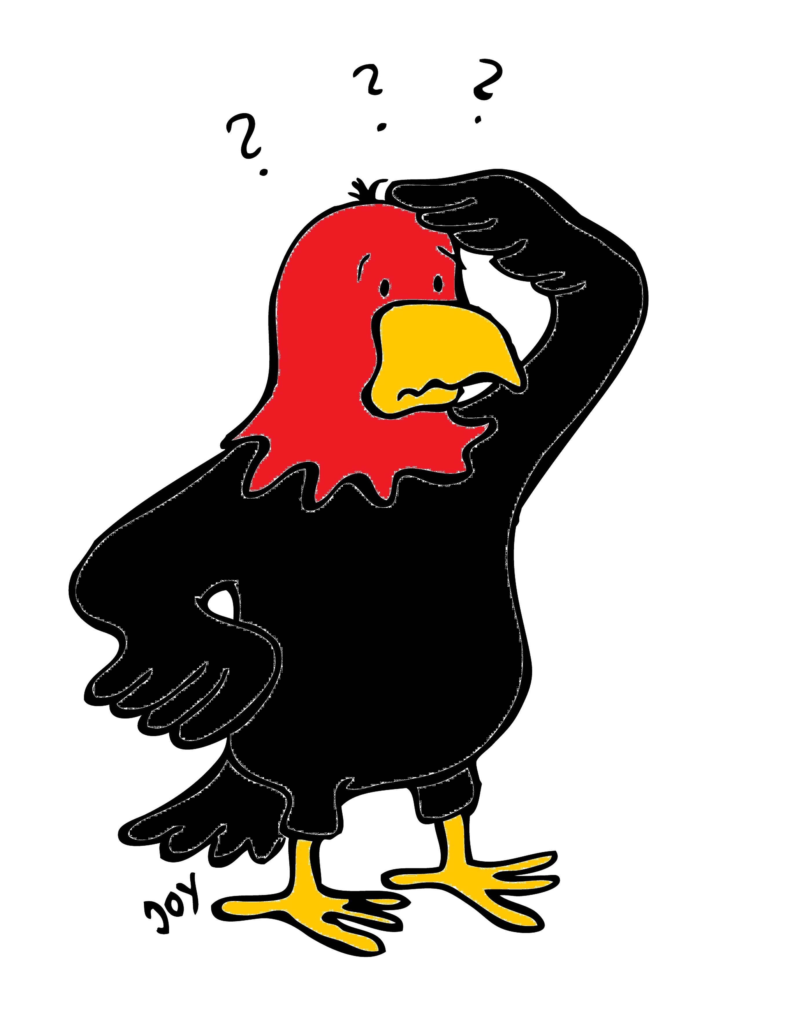
GET Buddied Up
German with Ali, the Eagle
get-across-borders@uni-mainz.de
© 2020 - GET Across Borders

Slide 2
Deutsch lernen mit Ali, unserem Adler
Sigrid Rieuwerts get-across-borders@uni-mainz.de

Slide 3

Welcome!
Wir lernen heute: Today we’re going to learn:
Schulfächer school subjects
Stundenplan timetable
Tage days
Welche Schulfächer gibt es?
Which school subjects are there?
Welcher Tag ist heute?
What day is it today?
Wie sieht ein Stundenplan aus?
What does a timetable look like?
© GET Across Borders
3

Slide 4
School subjects
die Schulfächer the school subjects
Mathe / Mathematik Maths / Mathematics
Englisch English
Religion Religious Education (RE)
Biologie Biology
Geschichte History
Deutsch German
Physik Physics
Sozialkunde Social studies
Sportunterricht / Sport Physical Education (PE)
© GET Across Borders
4

Slide 5
Days
Monday | Tuesday | Wednesday | Thursday | Friday | Saturday | Sunday
Montag | Dienstag | Mittwoch | Donnerstag | Freitag | Samstag | Sonntag
© GET Across Borders
5

Slide 6
Timetable
Montag | Dienstag | Mittwoch | Donnerstag | Freitag
Englisch | Geschichte | Physik | Deutsch | Mathe
Mathe | Biologie | Religion | Englisch | Geschichte
Deutsch | Englisch | Mathe | Religion | Sozialkunde
Religion | Sozialkunde | Deutsch | Biologie | Englisch
Physik | Sport | Geschichte | Mathe | Deutsch
Biologie | Sport | Englisch | Sozialkunde | Physik
© GET Across Borders
6

Slide 7
Montag | Dienstag | Mittwoch | Donnerstag | Freitag
Englisch | Geschichte | Physik | Deutsch | Mathe
Mathe | Biologie | Religion | Englisch | Geschichte
Deutsch | Englisch | Mathe | Religion | Sozialkunde
Religion | Sozialkunde | Deutsch | Biologie | Englisch
Physik | Sport | Geschichte | Mathe | Deutsch
Biologie | Sport | Englisch | Sozialkunde | Physik
© GET Across Borders
7

Slide 8
Task 1
Ordne die folgenden Tage richtig zu!
© GET Across Borders

Slide 9
Monday Donnerstag
Tuesday Samstag
Wednesday Montag
Thursday Dienstag
Friday Sonntag
Saturday Mittwoch
Sunday Freitag
© GET Across Borders
9

Slide 10
Monday Donnerstag
Tuesday Samstag
Wednesday Montag
Thursday Dienstag
Friday Sonntag
Saturday Mittwoch
Sunday Freitag
© GET Across Borders
10

Slide 11
Monday Donnerstag
Tuesday Samstag
Wednesday Montag
Thursday Dienstag
Friday Sonntag
Saturday Mittwoch
Sunday Freitag
© GET Across Borders
11

Slide 12
Monday Donnerstag
Tuesday Samstag
Wednesday Montag
Thursday Dienstag
Friday Sonntag
Saturday Mittwoch
Sunday Freitag
© GET Across Borders
12

Slide 13
Monday Donnerstag
Tuesday Samstag
Wednesday Montag
Thursday Dienstag
Friday Sonntag
Saturday Mittwoch
Sunday Freitag
© GET Across Borders
13

Slide 14
Monday Donnerstag
Tuesday Samstag
Wednesday Montag
Thursday Dienstag
Friday Sonntag
Saturday Mittwoch
Sunday Freitag
© GET Across Borders
14

Slide 15
Monday Donnerstag
Tuesday Samstag
Wednesday Montag
Thursday Dienstag
Friday Sonntag
Saturday Mittwoch
Sunday Freitag
© GET Across Borders
15

Slide 16
Monday Donnerstag
Tuesday Samstag
Wednesday Montag
Thursday Dienstag
Friday Sonntag
Saturday Mittwoch
Sunday Freitag
© GET Across Borders
16

Slide 17
Task 2
Beschreibe den Schultag. Nenne den Tag und die Schulfächer!
Example:
Heute ist…
Heute haben wir…
© GET Across Borders

Slide 18
Thank you for learning German with us! ☺
DISCLAIMER: Please note that any resources uploaded to this website are purely for educational purposes only. If any of the items, photos or texts uploaded are in infringement of copyright then please do not hesitate to contact us and we will have them removed.
© 2020 – GET Across Borders and © Leap4Joy

